Slide 1
Проект в первой младшей группе «Колокольчики» «Здравствуй лето!»
Подготовила и провела воспитатель
первой квалификационной категории
Сурова Надежда Васильевна

Slide 3
Актуальность:
Лето – самое благоприятное время для укрепления и развития детей. Важно как можно полнее использовать
условия летнего периода в разных видах деятельности,
которые позволяют решать воспитательные и оздоровительные задачи.
Увеличение пребывания детей на свежем воздухе даст возможность обогатить их новыми впечатлениями,
дать представления о летних видах деятельности, закрепить и применить знания, полученные в течение учебного года.

Slide 4
Данный проект будет способствовать:
- обогащению детей новыми впечатлениями;
- укреплению физического, психического и социального здоровья воспитанников;
- развитию их интеллектуальных, творческих и коммуникативных способностей.

Slide 5
Данный проект будет способствовать:
- обогащению детей новыми впечатлениями;
- укреплению физического, психического и социального здоровья воспитанников;
- развитию их интеллектуальных, творческих и коммуникативных способностей.

Slide 6
ЦЕЛЬ:
Оздоровление детей в летний период;
Обогащение, расширение представления детей о влиянии тепла, солнечного света на жизнь людей.

Slide 7
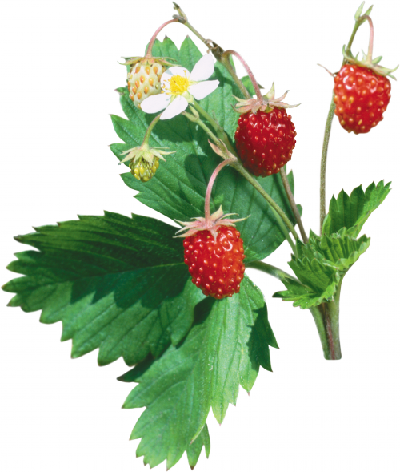
Задачи:
Создание условий для охраны жизни и укрепления здоровья детей.
Экологическое воспитание.
Развитие познавательного интереса, формирование навыков экспериментирования.
Расширение знаний о сезонных
изменениях.
Воспитание привычки повседневной
физической активности.

Slide 8
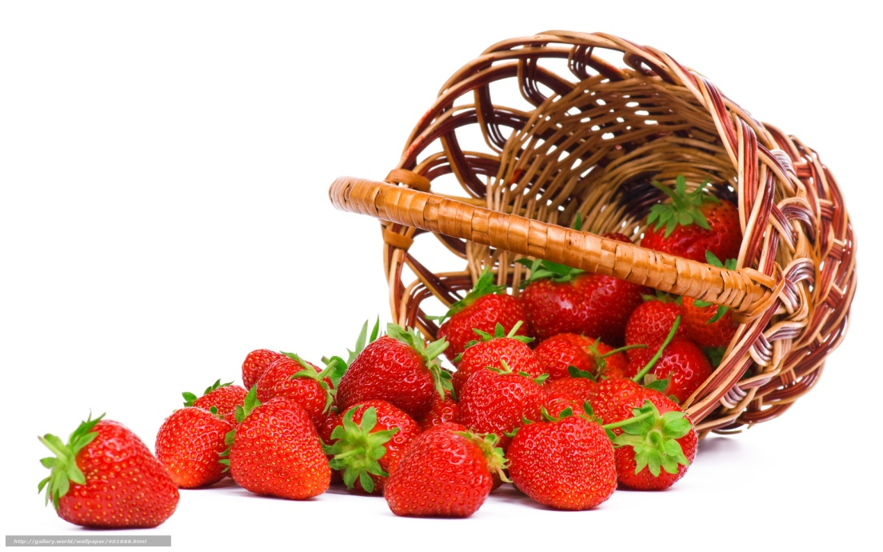
Ожидаемые результаты:
Повышение сопротивляемости организма ребёнка к вирусным и простудным заболеваниям, снижение уровня заболеваемости.
Привитие детям экологической культуры.
Приобретение новых
знаний и впечатлений
об окружающем мире.

Slide 9
Ход проекта:
Физкультурно-оздоровительное;
Экологическое воспитание;
Речевое развитие;
Познавательная деятельность;
Игровая деятельность;
Изобразительная деятельность;
Трудовое воспитание;
Художественная деятельность.

Slide 10
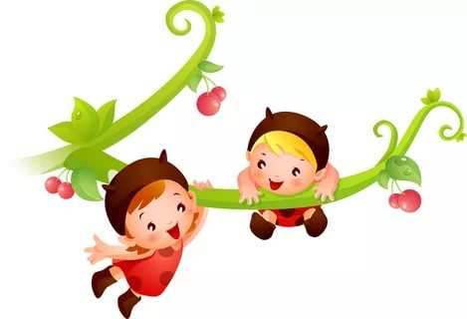
Физкультурно-оздоровительное;

Slide 11
Экологическое воспитание

Slide 12
Речевое развитие

Slide 13
Познавательная деятельность

Slide 14
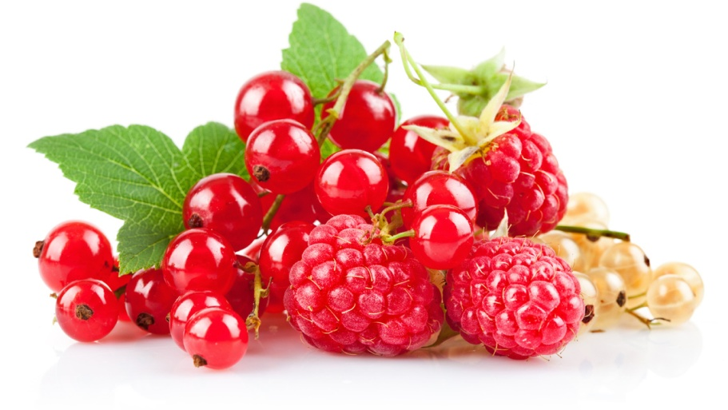
Игровая деятельность

Slide 16
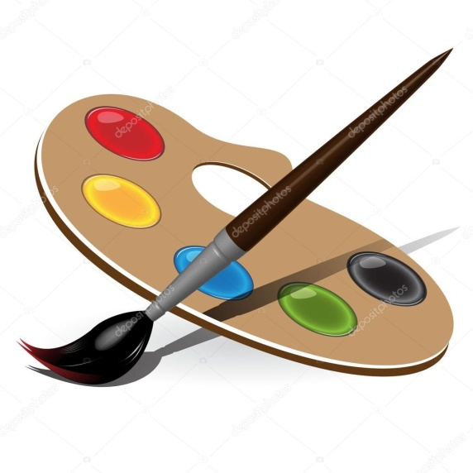
Изобразительная деятельность

Slide 17
Трудовое воспитание

Slide 18
Художественная деятельность

